Slide 1
«Увеличение эффективности работы старшего воспитателя с электронной документацией через устранение существенных потерь»
Комитет образования и науки г. Новокузнецка
Муниципальное бюджетное дошкольное образовательное учреждение «Детский сад № 195»
(654038, Россия, Кемеровская область, г. Новокузнецк, пр. Советской Армии, д.32
тел. 8(3843) 45-57-09, detsad195@yandex.ru)

Slide 2
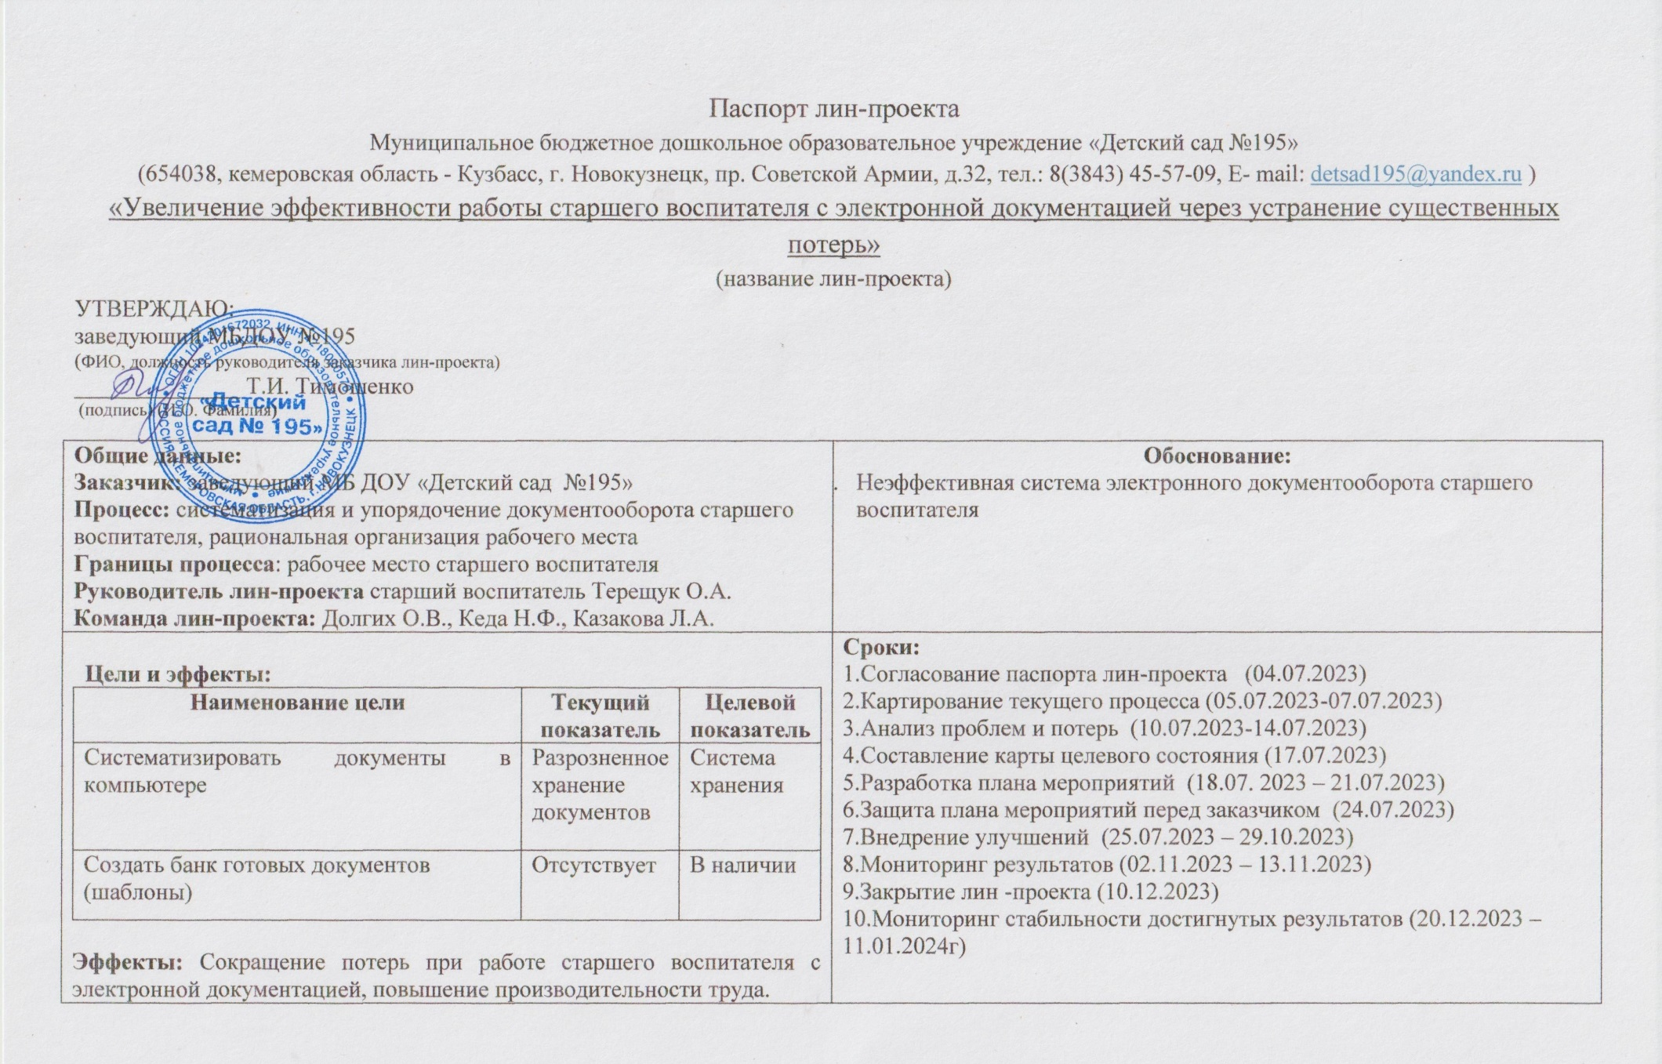

Slide 3
Команда проекта
Заказчик – заведующий МБ ДОУ
Тимошенко Татьяна Ивановна
Руководитель проекта –
старший воспитатель,
Терещук Ольга Александровна
Долгих Ольга Владимировна,
делопроизводитель
Казакова Лариса Александровна,
Учитель-логопед
Кеда Наталья Феликсовна,
воспитатель

Slide 4
Карта текущего состояния процесса
Механизм сбора информации
(как было)
Временные затраты – от 1 часа до 3 часов
Включение ПК. Открытие (создание) документа
Работа с документом
Закрытие и сохранение документа
Поиск нужного документа в ПК
1
4
1
Отсутствие системы хранения электронных документов
Изготовление лишних копий документов
Ошибки при подготовке документов, отчетов
Устаревшие и ненужные документы в ПК
3
Закрытие и сохранение документа.
Корректировка документов:
Правка информации, корректировка оформления
2
3
1
2
4

Slide 5
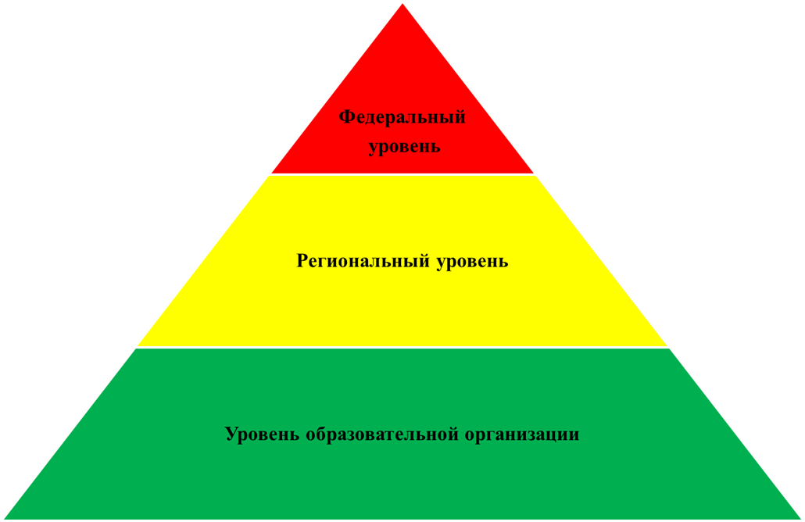
Пирамида проблем
Отсутствие системы хранения электронных документов
Изготовление лишний копий документов
Ошибки при подготовке документов, отчетов
Устаревшие и ненужные документы в ПК

Slide 6
Карта целевого состояния процесса
Механизм сбора информации
Включение ПК.
Создание (открытие) документа
Определение места хранения документа
Закрытие и сохранение документа
Работа с документом
Временные затраты – 10-30 мин.

Slide 7
План мероприятий по устранению проблем
Основные проблемы
Отсутствие системы хранения электронных документов
Изготовление лишний копий документов
Ошибки при подготовке документов, отчетов
Устаревшие и ненужные документы в ПК
Решение
Создание системы файлов на ПК
Создание единой системы хранения файлов на ПК
Создание банка готовых документов
Хронометраж рабочего времени; методика по развитию самоорганизации

Slide 8
Достигнутые результаты
Наименование цели | Текущий показатель | Целевой показатель | Полученный результат, эффект
Систематизация документов в ПК | до 3 часов | до 10-30 минут | сокращение потерь при работе старшего воспитателя с электронной документацией

Slide 9
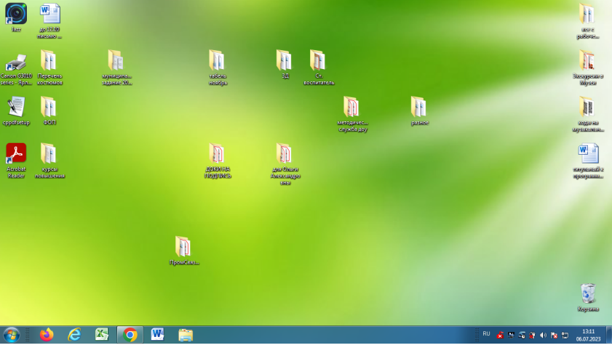
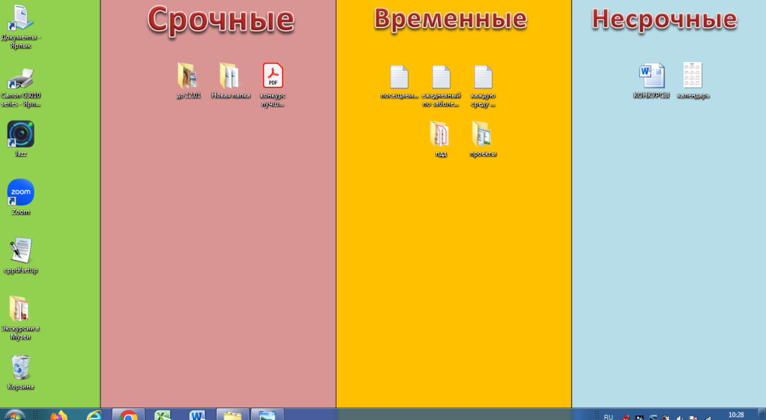
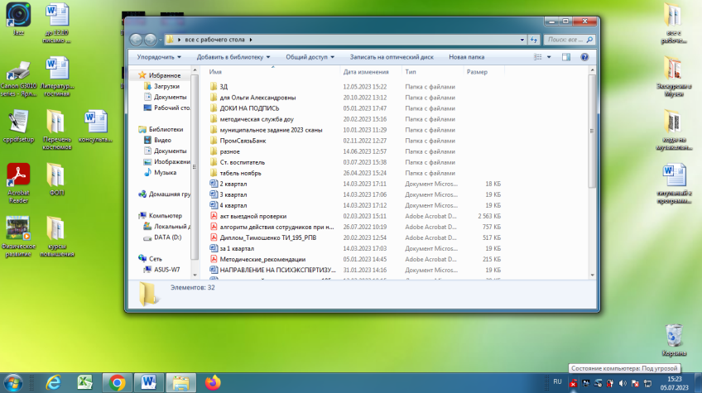
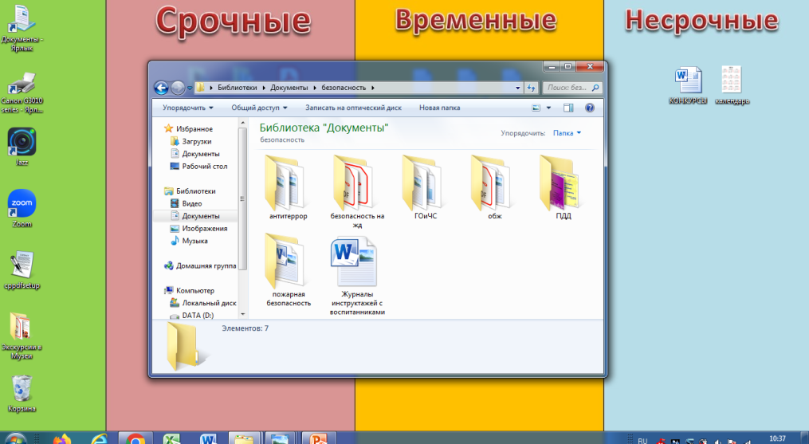
Результаты проекта
Было
Стало

Slide 10
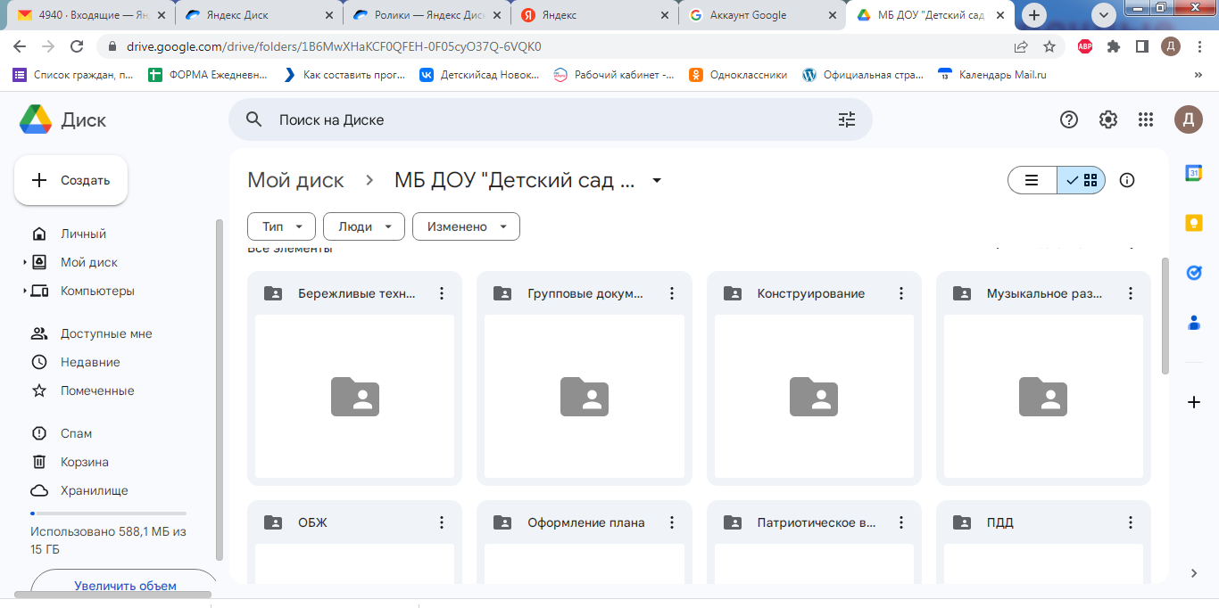
Результаты проекта
Стало

Slide 11
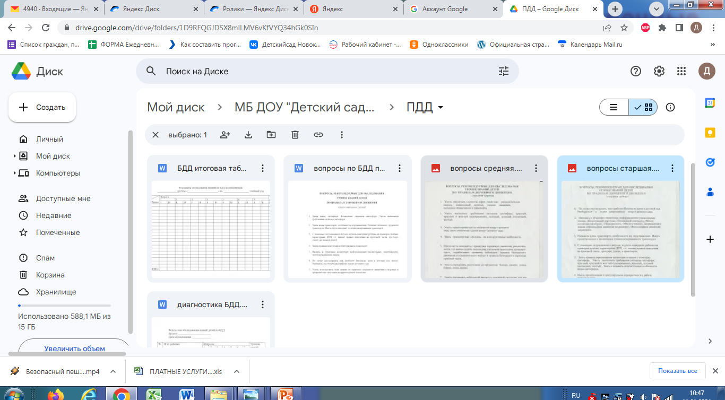
Результаты проекта
Стало

Slide 12
Достигнутые результаты
Эффект: сокращение потерь при работе старшего воспитателя с электронной документацией
Повышение производительности труда
Создана система файлов на ПК
Создана единая система хранения файлов на ПК с учетом создания виртуального облака хранения
Создан банк готовых документов (шаблонов)

